Slide 1
Taller SBO/Bronquiolitis
Universidad de Chile
Departamento de Pediatría y Cirugía Infantil
Dra. Mónica Saavedra B.
Unidad Broncopulmonar
Hospital Roberto del Río
Junio 2020

Slide 2
Objetivo General
Reconocer y tratar en forma adecuada los cuadros de Bronquiolitis y SBO

Slide 3
Objetivos específicos
Reconocer la importancia de las definiciones
Rol fundamental de la anamnesis y examen físico
Identificar signos de insuficiencia respiratoria
Plantear y descartar en forma adecuada el diagnóstico diferencial
Utilizar tratamientos basados en evidencia

Slide 4
Metodología
Se presentan algunos casos clínicos con preguntas que deberán ser respondidas en formato Word y enviarlos a su tutor hasta la 18:00 hrs. del día anterior a la fecha asignada al taller
Durante el taller se discutirán los casos presentados, y las respuestas a las preguntas formuladas, resolviendo las dudas que puedan existir.

Slide 5
Caso clínico
Lactante de 2 meses con cuadro de 2 días de coriza y tos, anoche se agrega fiebre hasta 38,5ºC. Hoy inapetente, notan quejido y respiración rápida por lo que consultan a servicio de urgencia.
Antecedentes: RNT AEG, previamente sano. Hospitalizaciones (-) uso de fármacos (-) alergias (-). Padres sanos, no fumadores, no tiene hermanos
Ex Fisico: (ver video de siguiente diapositiva)
ingresa decaido
FC 170x´ FR 56x´
Sat O₂ 89% Tº 38,5ºC
Ex Pulmonar MP+, espiración prolongada, sibilancias y estertores bilaterales,
Resto del examen sin alteraciones

Slide 6
Observe al paciente y evalúe los signos clínicos que hacen sospechar una insuficiencia respiratoria en este paciente

Slide 7
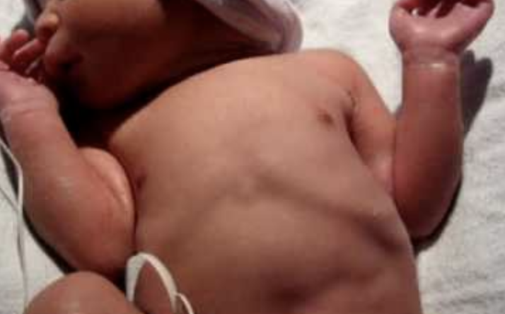
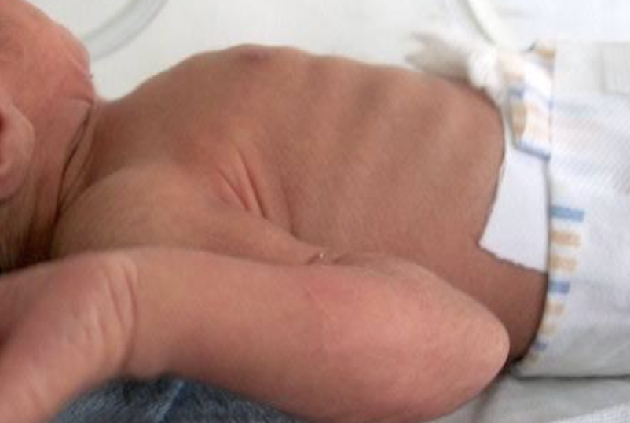
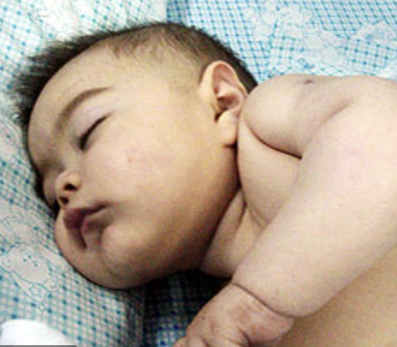
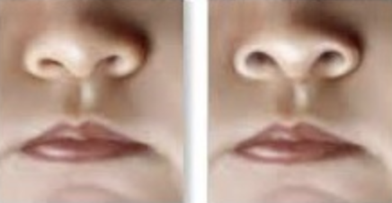
Busque dirigidamente signos clínicos de gravedad
Notes:
Se inicia como resfrio
Luego de unos dias taquipnea, sibilancias, roncus retracciones
1-3% presentan apneas

Slide 8
¿Cuál es el diagnóstico en este caso?
SBO, Insuficiencia respiratoria
Bronquitis, insuficiencia respiratoria
Bronquiolitis, Insuficiencia respiratoria
Obs. Neumonia , insuficiencia respiratoria

Slide 9
Diagnóstico diferencial
Plantee al menos 5 causas o diagnósticos posibles frente a este cuadro clínico
¿Qué elementos de la historia clínica y examen físico le ayudarían para acercarse a cada uno de los diagnósticos diferenciales?

Slide 10
Si el mismo paciente NO estuviera con signos de dificultad respiratoria y su sat O₂ fuera >95% ¿Qué indicaciones daría?. Justifique su respuesta
Alta con salbutamol 2 puff cada 4 hrs y control en 48 hrs o antes sos
Alta con aseo nasal frecuente y observar signos de gravedad, control sos
Observación en S. Urgencia por 4 hrs y luego decidir alta u hospitalización
Hospitalizar

Slide 11
¿Qué exámen(es) se debe(n) solicitar para hacer el diagnóstico de bronquiolitis?. Justifique su respuesta
Radiografía de tórax
IF viral
Hemograma PCR
Ninguno

Slide 12
¿Qué podríamos observar en la Rx de Tórax de un paciente con bronquiolitis?
__________________
__________________
__________________
__________________

Slide 13
Una vez hospitalizado ¿Qué tratamiento ha demostrado efectividad en esta patología?
Nebulizaciones con salbutamol
Nebulizaciones con adrenalina
Nebulizaciones con suero hipertónico
Corticoides
Ninguno

Slide 14
Caso 2
Paciente de 1 año 2 meses con cuadro de 4 días de tos seca, coriza, sin fiebre, hoy la madre nota aumento de tos y ruidos al pecho
Ex Físico:
BEG
Tº 36,5 FR 25x´
FC 100x´ SatO2 96%
Cabeza y cuello normal
Ex pulmonar MP+, espiración prolongada y sibilancias espiratorias difusas
Resto del examen es normal

Slide 15
Caso 2
Antecedentes
RNT AEG, vacunas al día, crecimiento adecuado.
Farmacos (-), alergias(-)
Hospitalizado a los 3 meses x bronquiolitis y tuvo 1 SBO hace 3 meses manejado con salbutamol, corticoides orales e ibuprofeno.
Va a sala cuna
Padres sanos, 1 hermano 7 años es controlado en broncopulmonar en tto con budesonida

Slide 16
Diagnóstico(s) ??

Slide 17
Mencione al menos 6 causas de SBOR por patología secundaria

Slide 18
Preguntas claves para el diagnóstico
Tipo de tos, frecuencia de tos
Tos con ejercicio, risa o llanto
Tos al exponerse a alergenos
Respuesta a salbutamol
Presencia de dermatitis, rinitis, alergia alimentaria
Antecdente de asma o alergia en padres o hermanos
Antecdente de prematurez, RGE, soplo, Cardiopatía
Antecdente de infecciones repetidas y uso de antibiótico
falla en crecimiento, diarrea crónica

Slide 19
¿ Cuáles son los criterios predictores de asma?

Slide 20
¿Cuándo iniciar tratamiento permanente o derivar?

Slide 21
Bibliografía sugerida
Caballero MT, Polack FP, Stein RT, Viral bronchiolitis in young infants: new perspectives for management and treatment J Pediatr (Rio J). Nov-Dec 2017;93 Suppl 1:75-83
O'Brien S, Borland ML, Cotterell E et al . Australasian bronchiolitis guideline. J. Paediatr. Child Health 2019; 55: 42–53
Shawn L. Ralston, Allan S. Lieberthal, et al. Clinical Practice Guideline: The Diagnosis, Management, and Prevention of Bronchiolitis Pediatrics Nov 2014, 134 (5) e1474‐e1502; DOI: 10.1542/peds.2014‐ 2742
Todd A. Florin, Dr; Amy C Plint MD, and Joseph J Zorc Prof. Viral bronchiolitis. The Lancet, 2017;389 Issue 10065:211‐224.
Brand PL, Baraldi E, Bisgaard H, Boner AL, Castro‐Rodriguez JA, Custovic A, et al. Definition, assessment and treatment of wheezing disorders in preschool children: an evidence‐based approach. Eur Respir J 2008; 32: 1096– 1110.
Castro-Rodriguez JA, Holberg CJ, Wright AL, Martinez FD. A clinical index to define risk of asthma in young children with recurrent wheezing. Am J Respir Crit Care Med 2000;162:1403-6.

